Slide 1
NHÓM 3
PHẦN MỀM
QUẢN LÝ HÓA ĐƠN
KHÁCH SẠN

Slide 2
Võ Nguyễn Bảo Long
Tầng Presentation, phần Thiết kế, Thu thập yêu cầu, setup quản lý github
PHÂN CÔNG
Phan Quốc Hùng
Tầng Presistence, Cơ sở dữ liệu, Thu thập yêu cầu, setup Docker
Cao Thành Đạt
Tầng Presentation, phần Thiết kế
Vũ Minh Quân
Tầng Domain, Phân tích yêu cầu
Lại Minh Nhựt
Tầng Domain, Phân tích yêu cầu

Slide 3

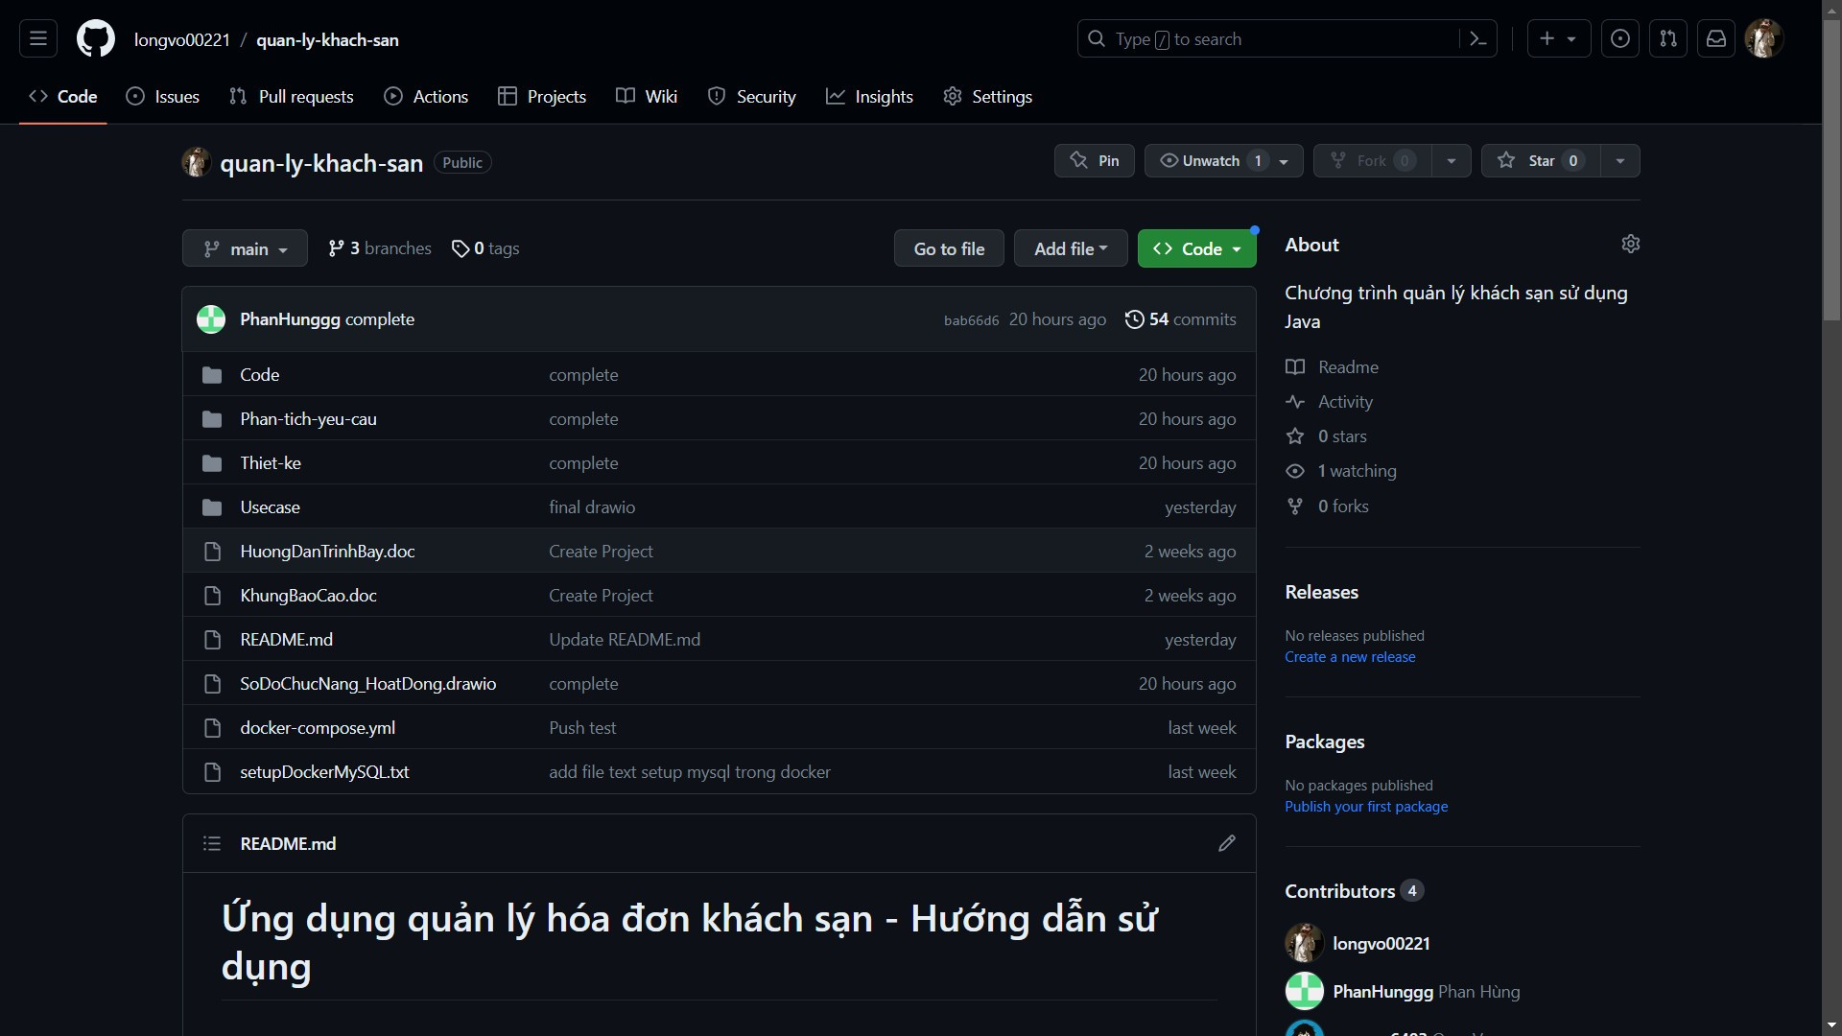





NHỮNG MẪU VÀ
CÔNG NGHỆ ĐƯỢC ÁP DỤNG
Memento Pattern (Mẫu Memento)
Observer Pattern (Mẫu Observer)
https://github.com/longvo00221/quan-ly-khach-san
MVC Pattern (Mẫu MVC - Model-View-Controller)
GIT
DOCKER
MY SQL
Command Pattern (Mẫu Command)
Three Layer Pattern (Mẫu Ba Lớp)
GIT HUB
DRAW.IO

Slide 4
MÔ HÌNH HÓA YÊU CẦU
SƠ ĐỒ USE CASE
USE CASE
ĐẶC TẢ USE CASE

Slide 5
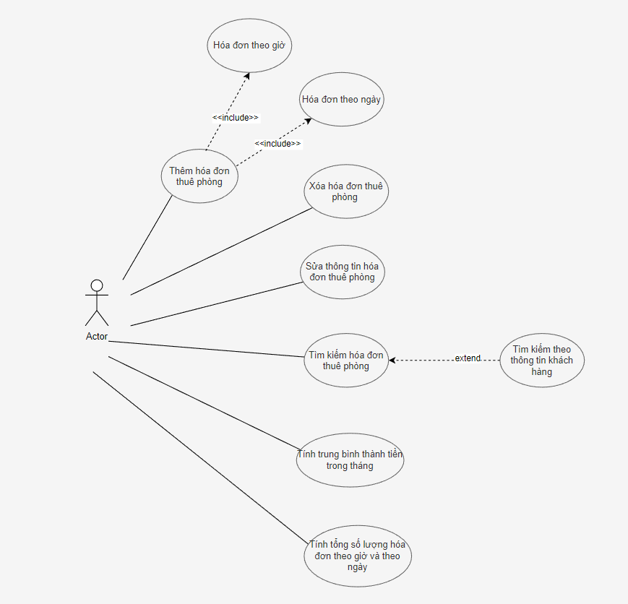
USE CASE TỔNG QUÁT

Slide 6
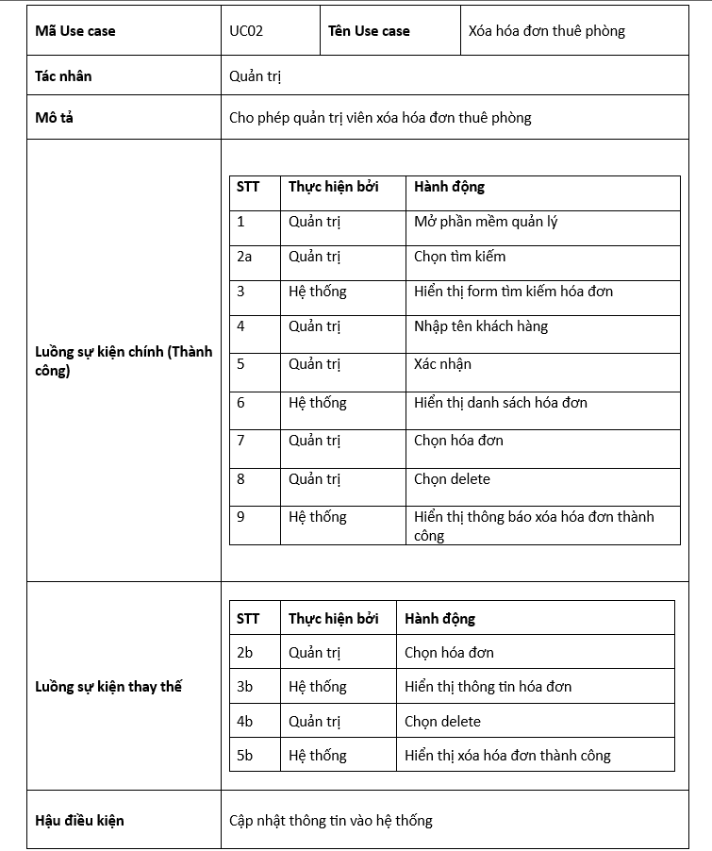
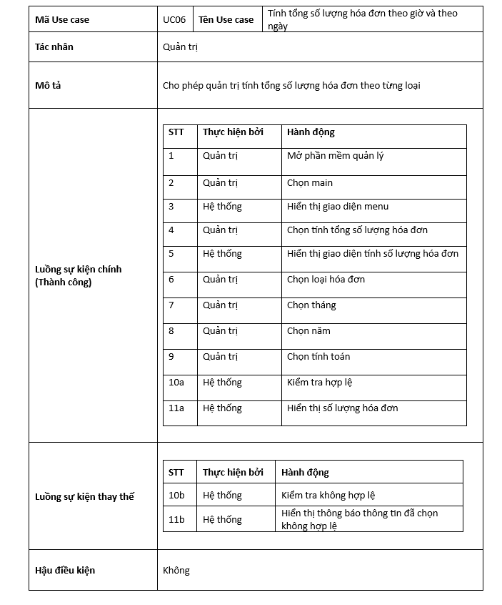
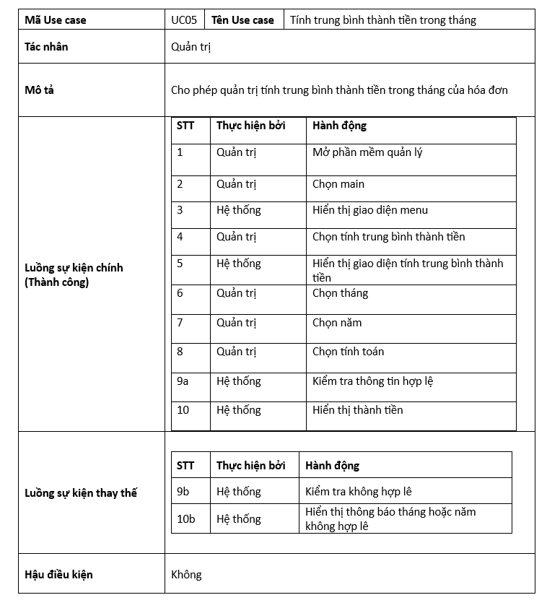
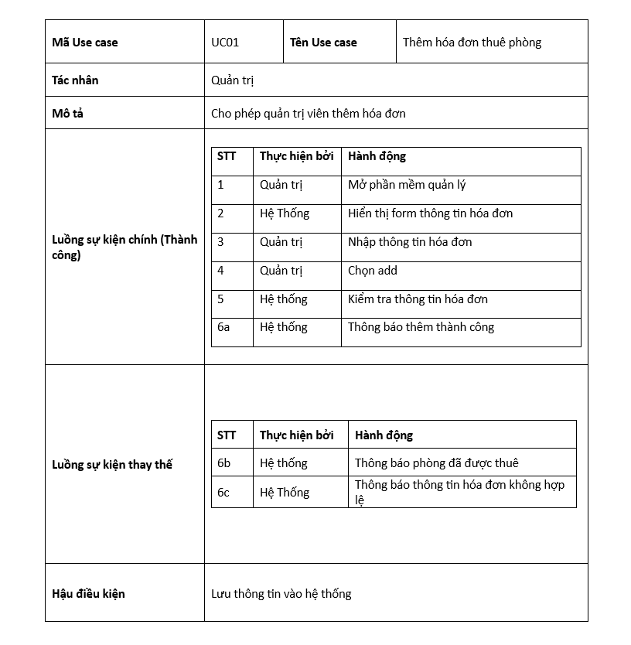
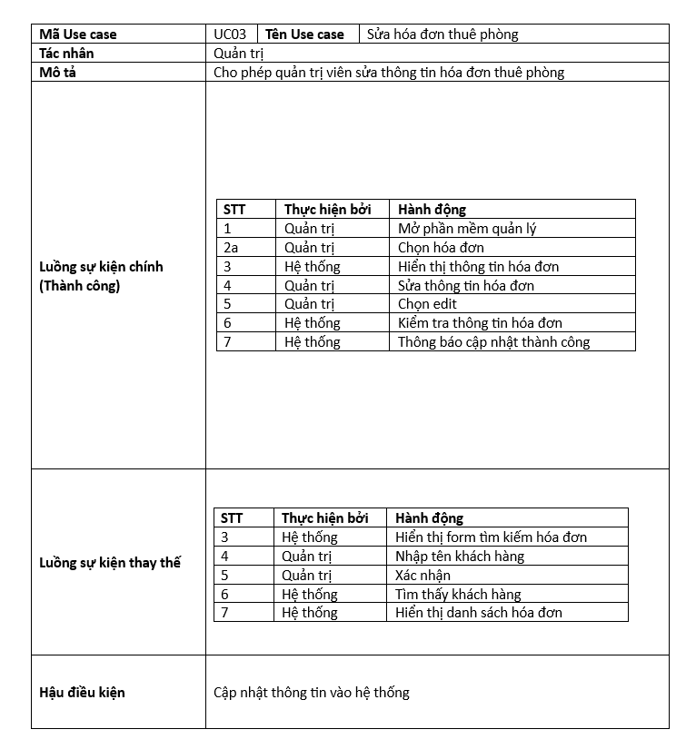
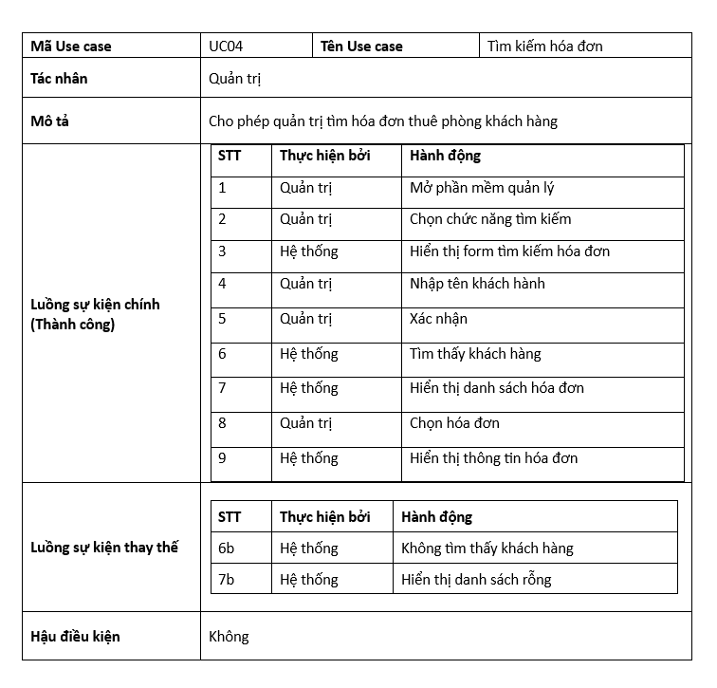
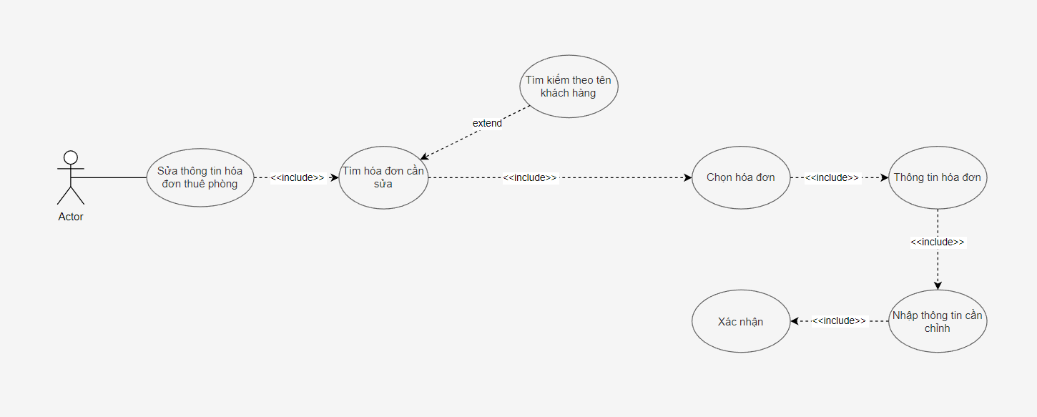
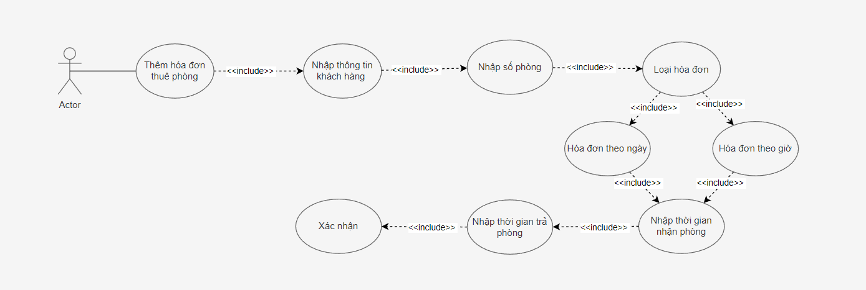
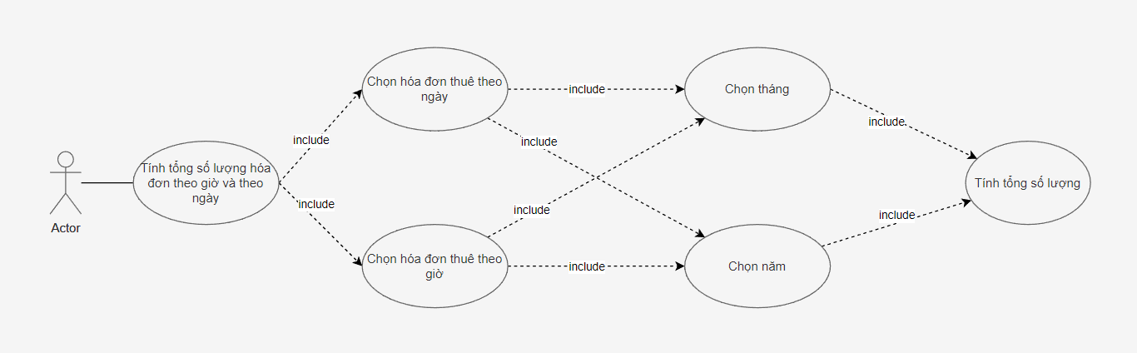
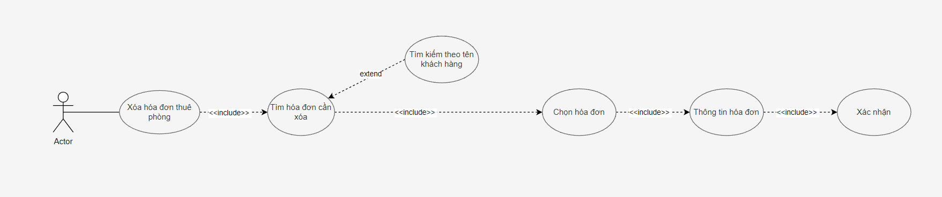
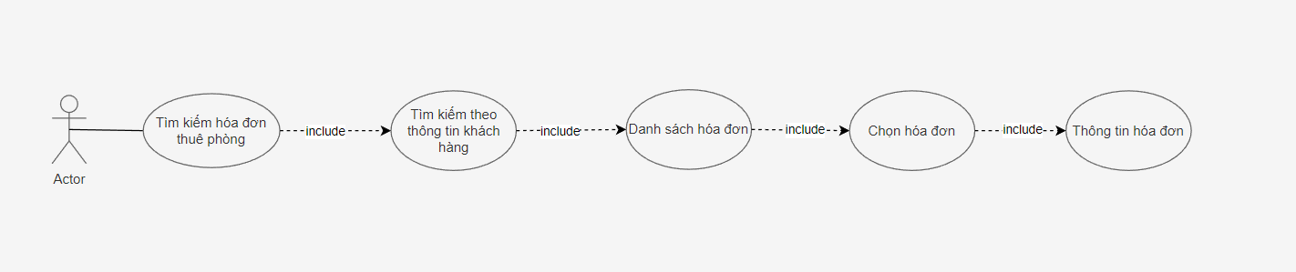
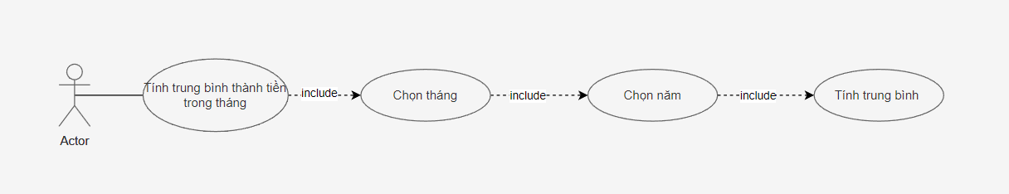
USE CASE

Slide 7
PHÂN TÍCH
SƠ ĐỒ
ECB, CLASS
TUẦN TỰ
HOẠT ĐỘNG
ERD

Slide 8
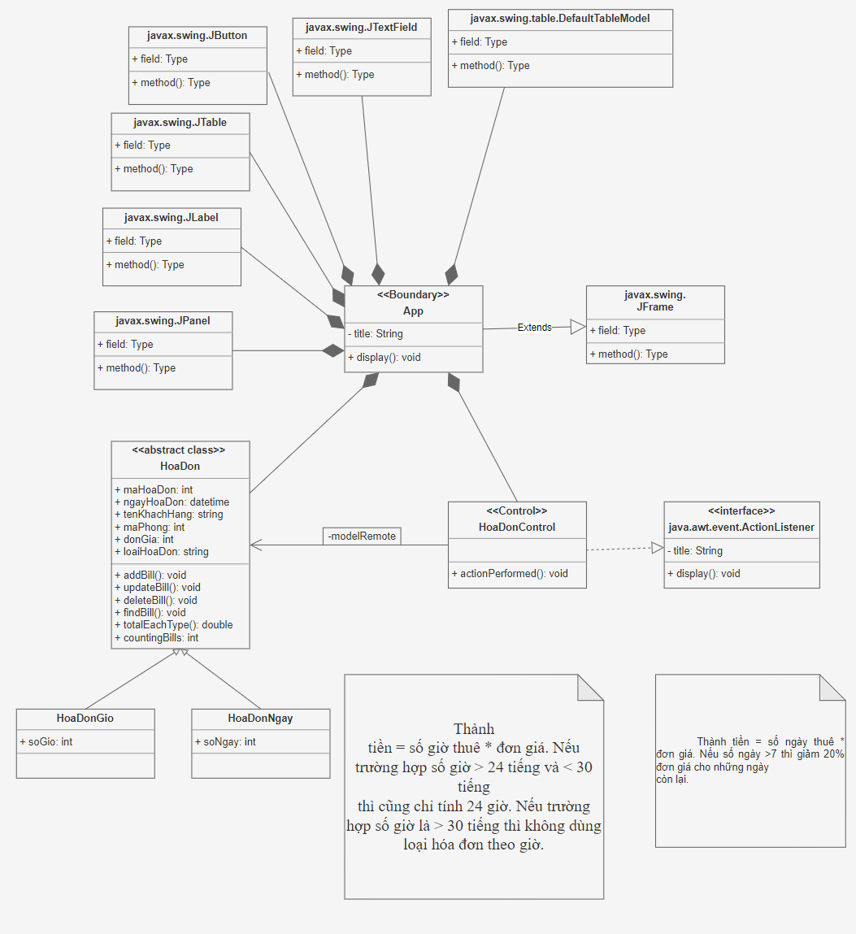
ECB

Slide 9
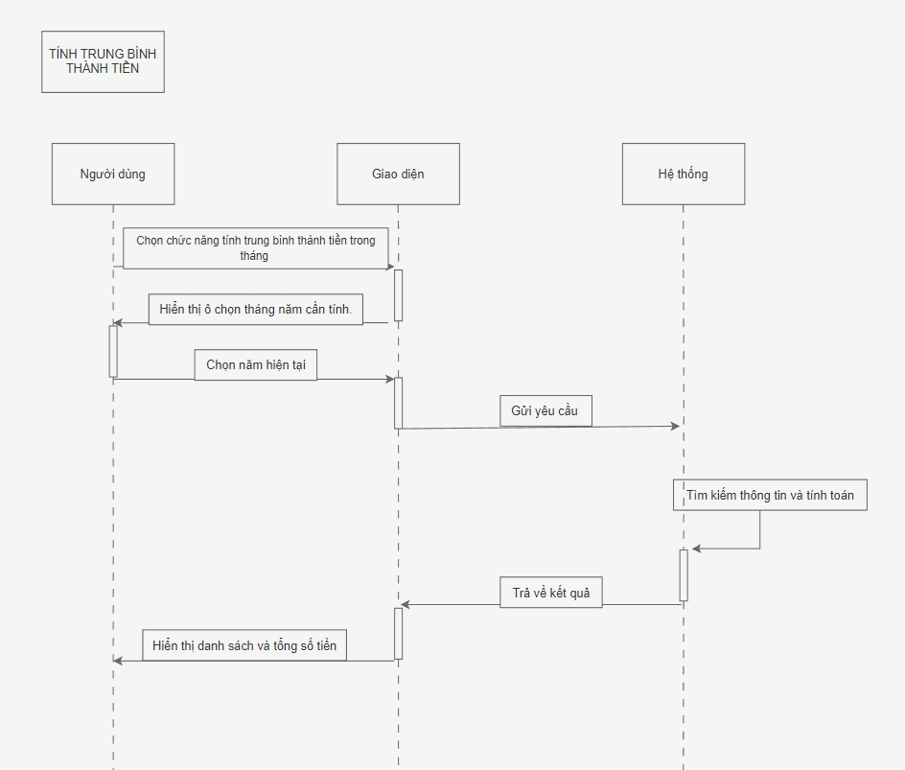
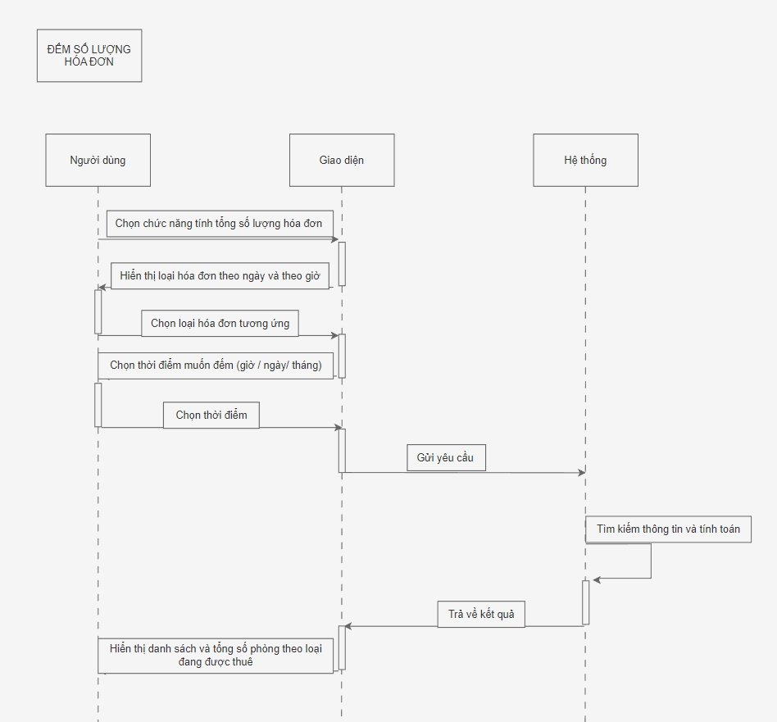
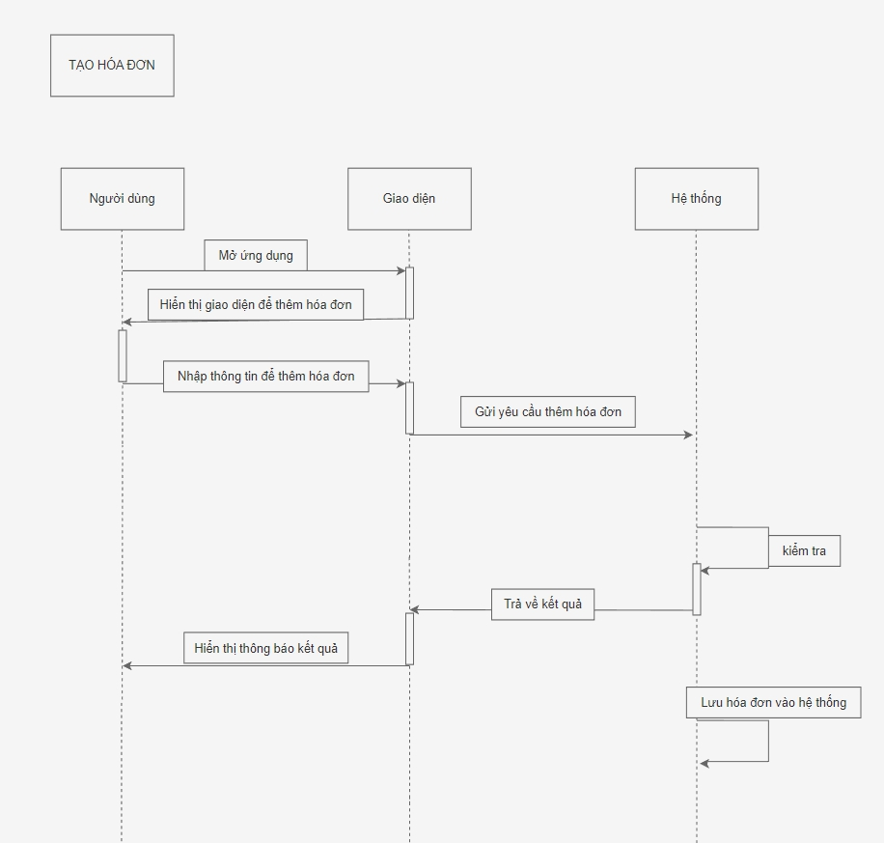
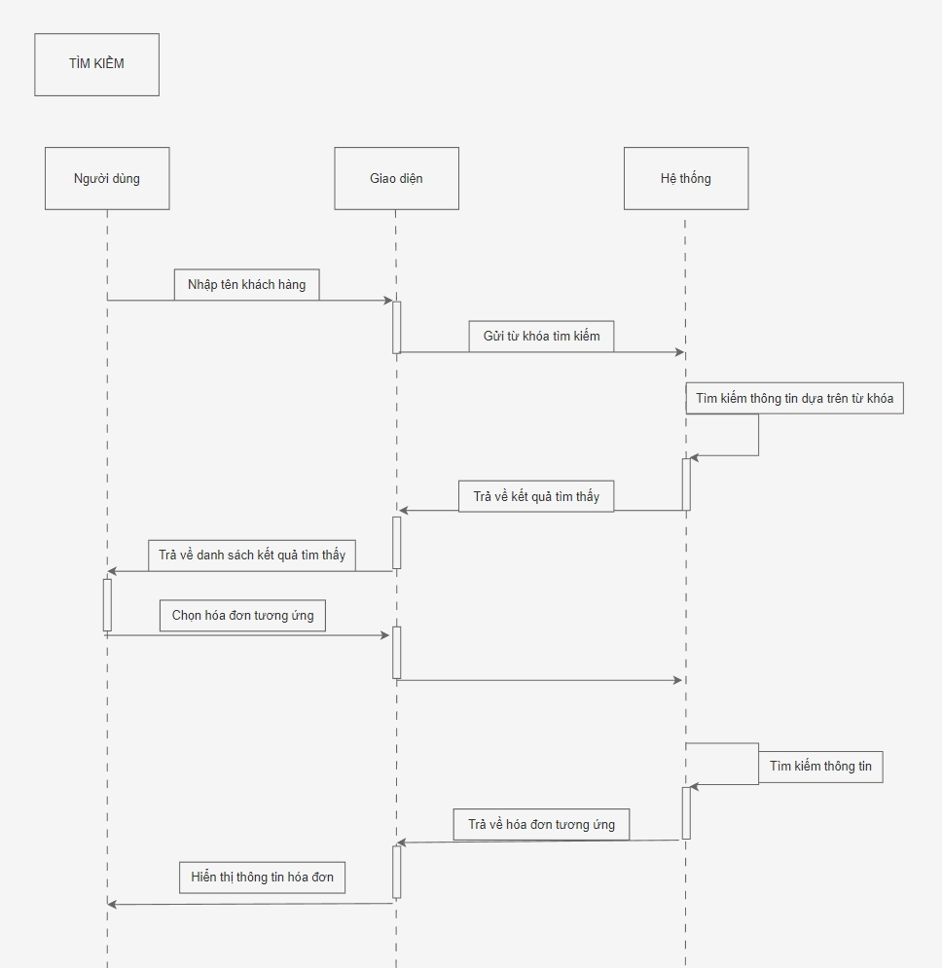
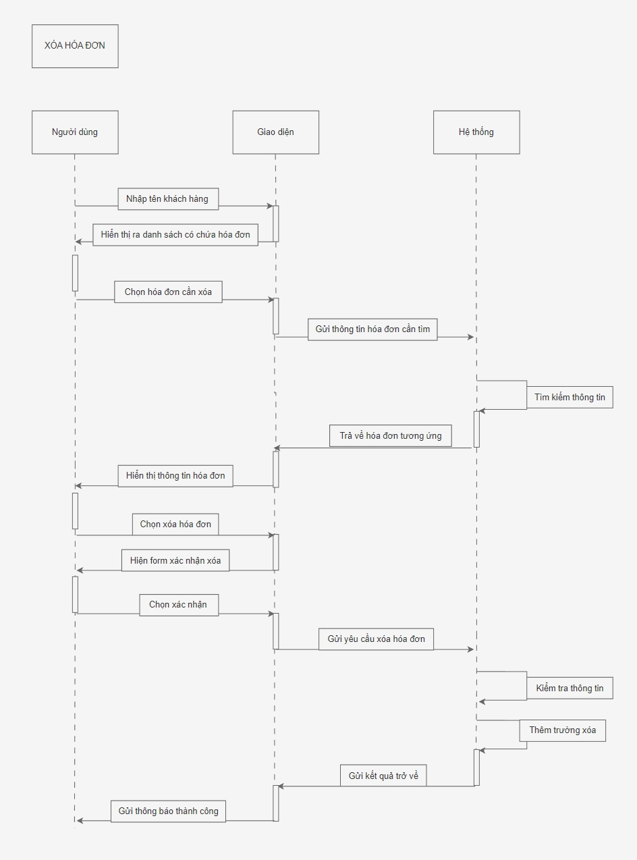
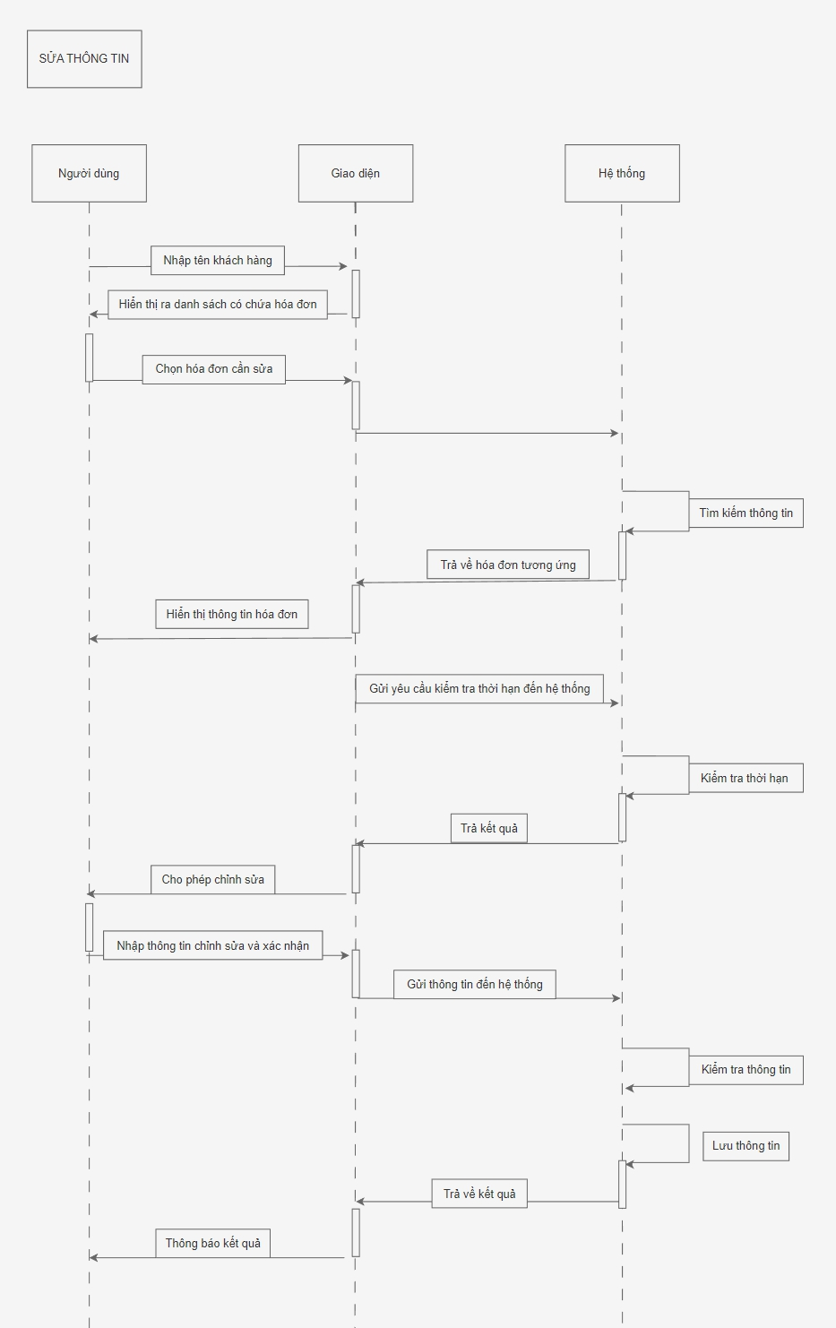
TUẦN TỰ

Slide 10
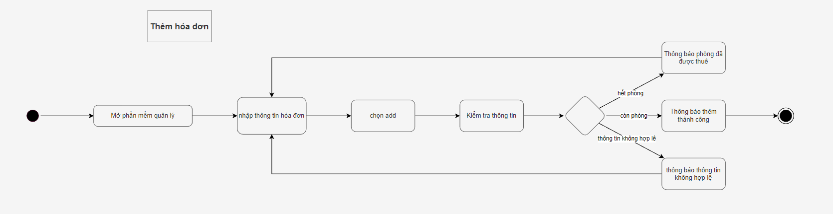
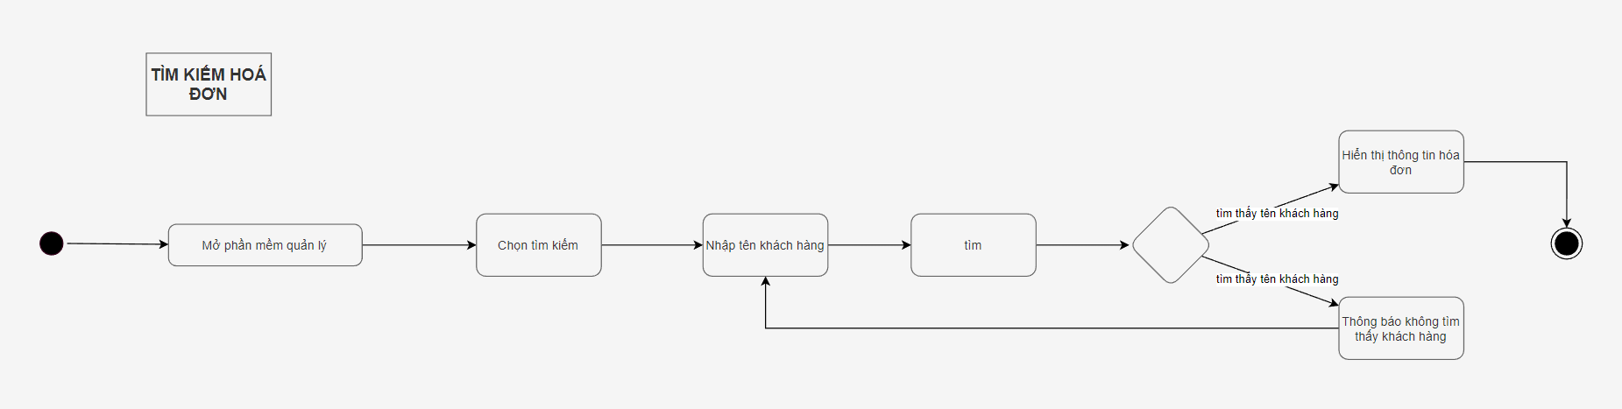
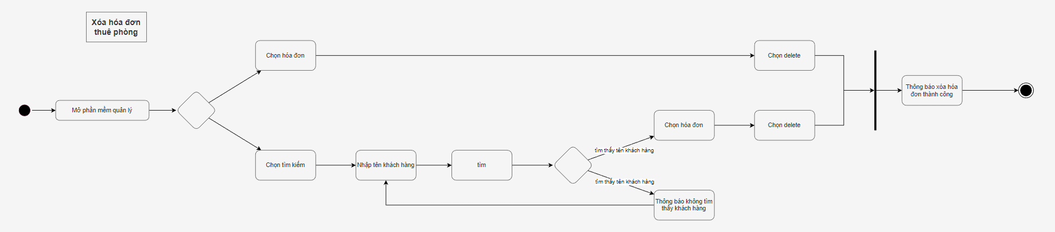
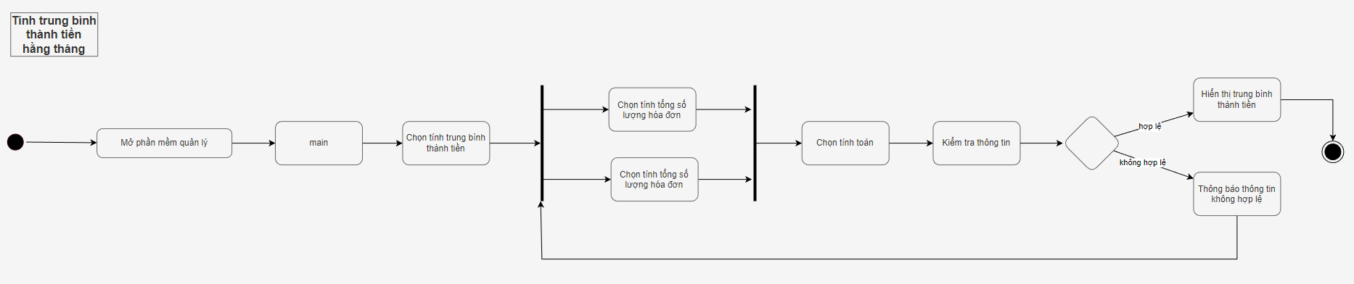
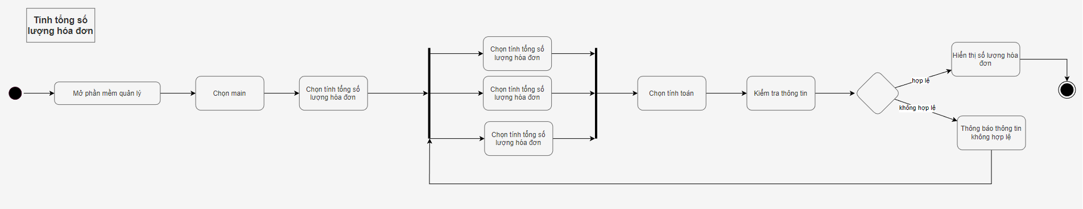
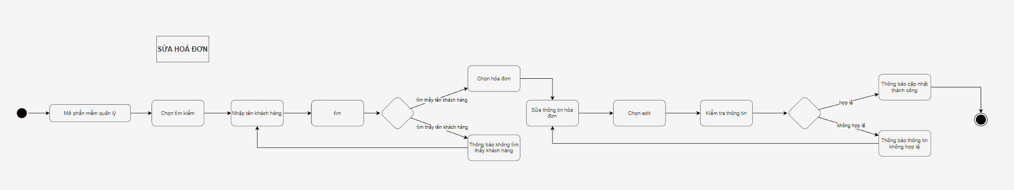
HOẠT ĐỘNG

Slide 11
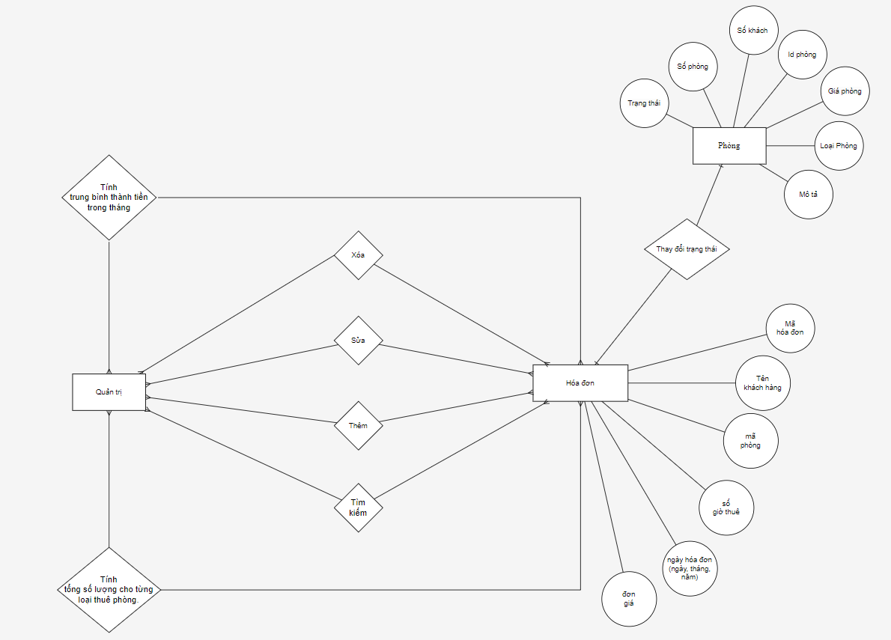
ERD

Slide 12
GIAO DIỆN ĐỒ HỌA
CLASS
KIẾN TRÚC PHẦN MỀM
TUẦN TỰ
THIẾT KẾ
Deployment
THÀNH PHẦN
TRẠNG THÁI

Slide 13
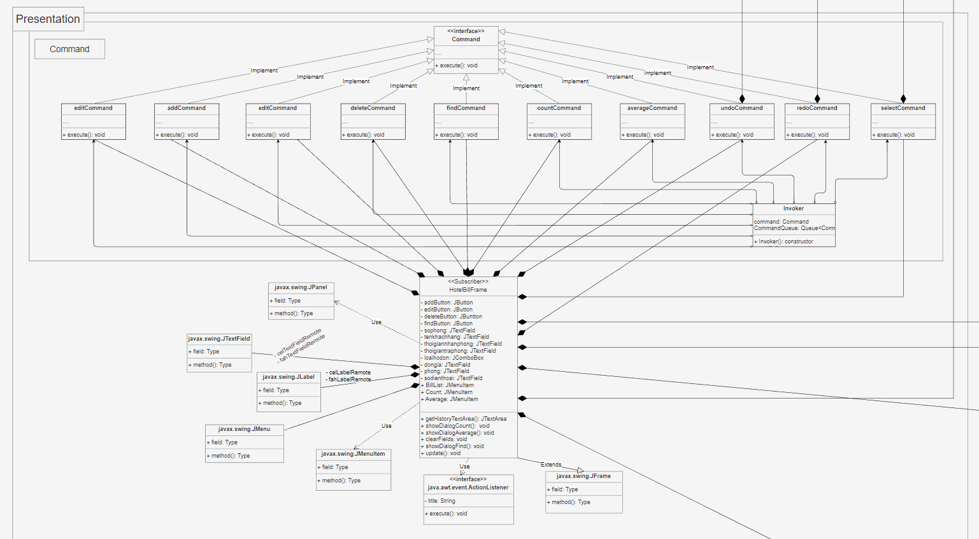
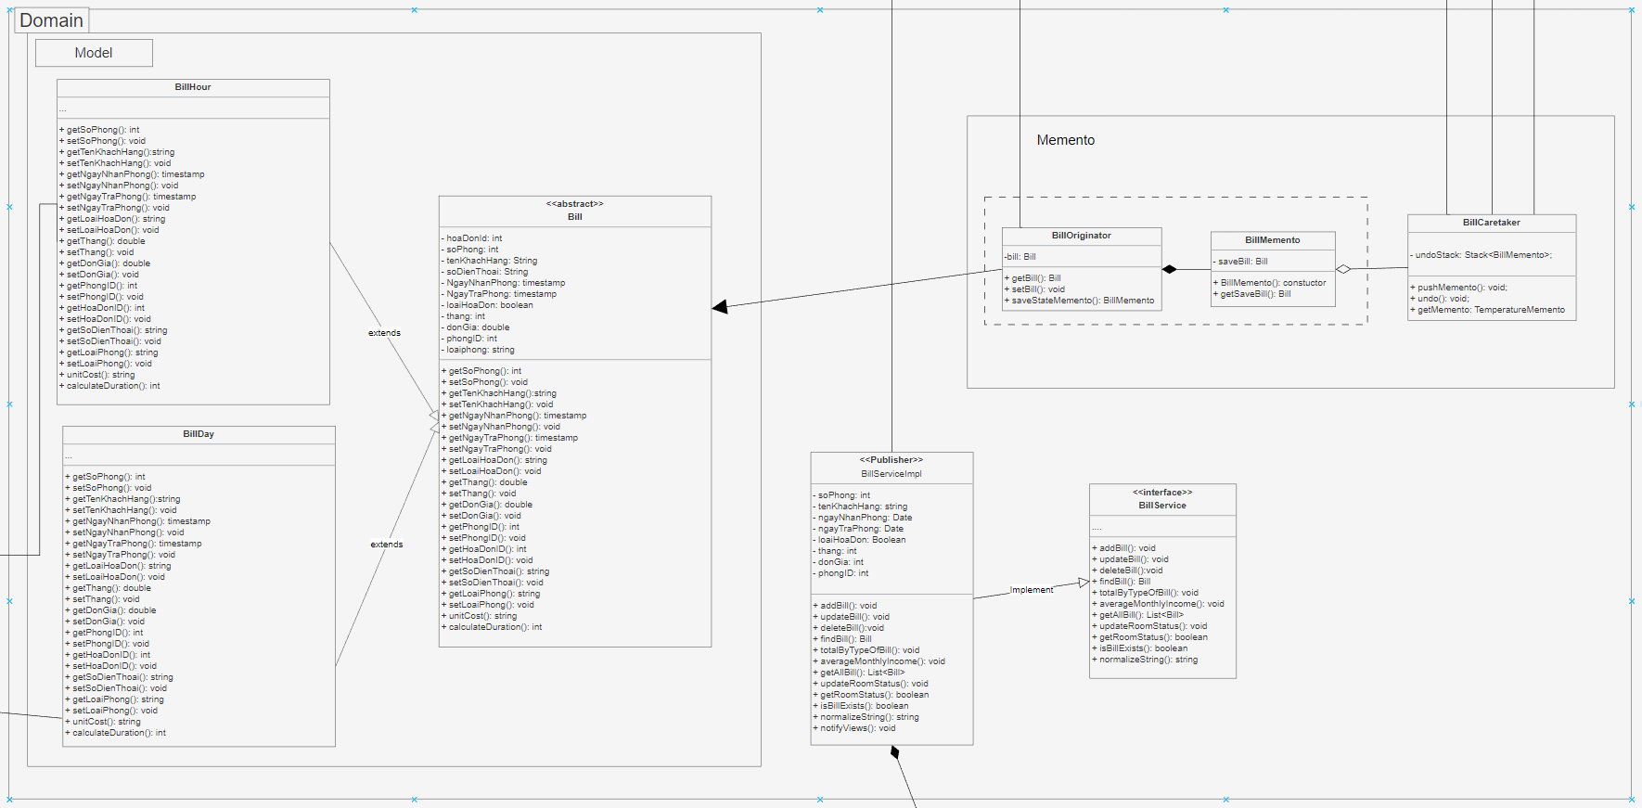
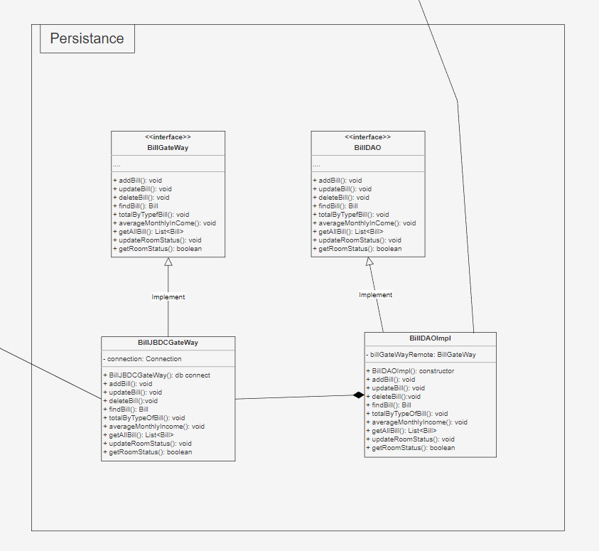
CLASS

Slide 14
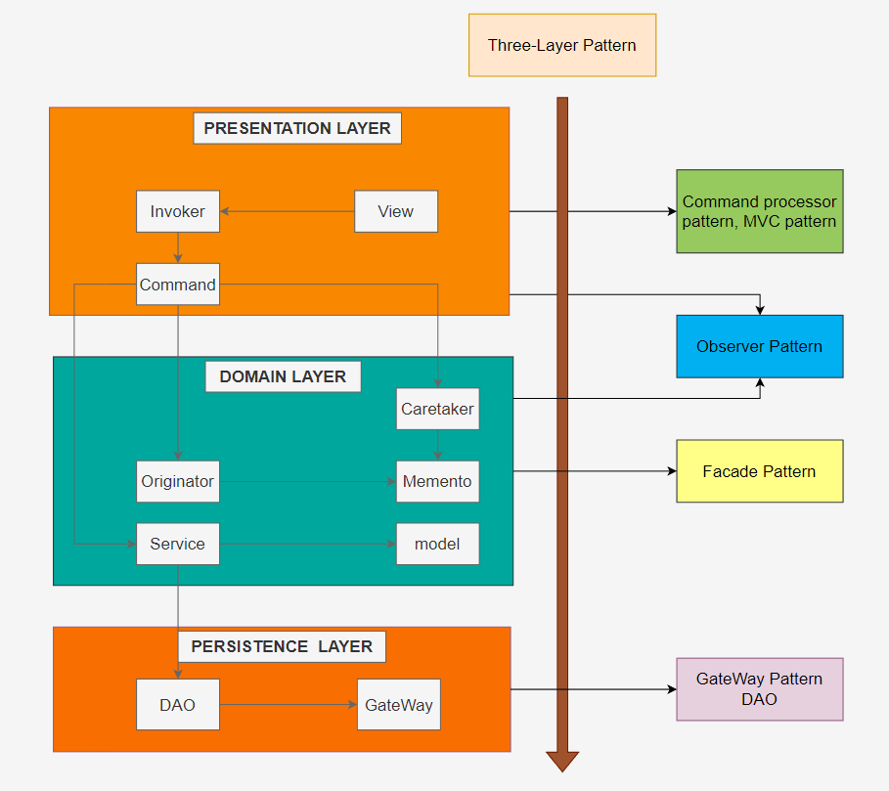
KIẾN TRÚC PHẦN MỀM

Slide 15
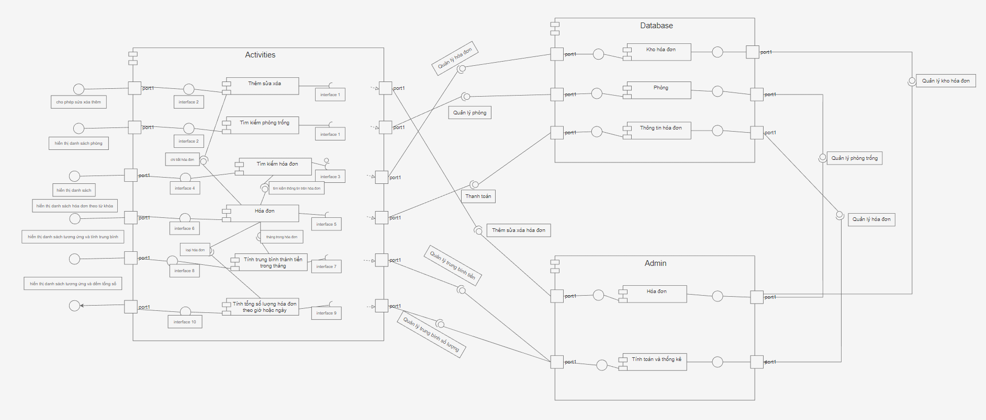
THÀNH PHẦN

Slide 16
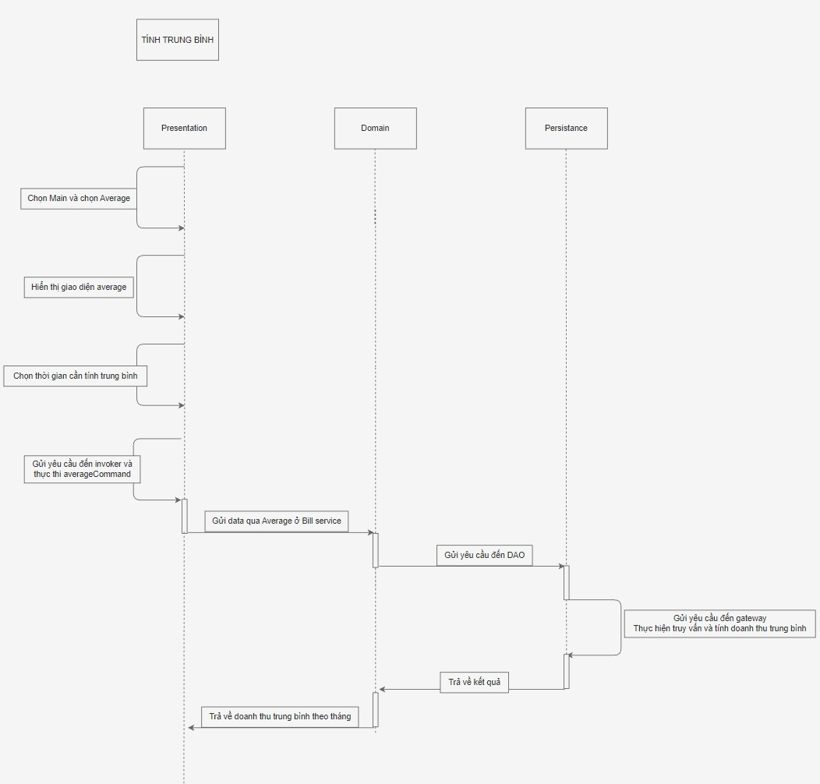
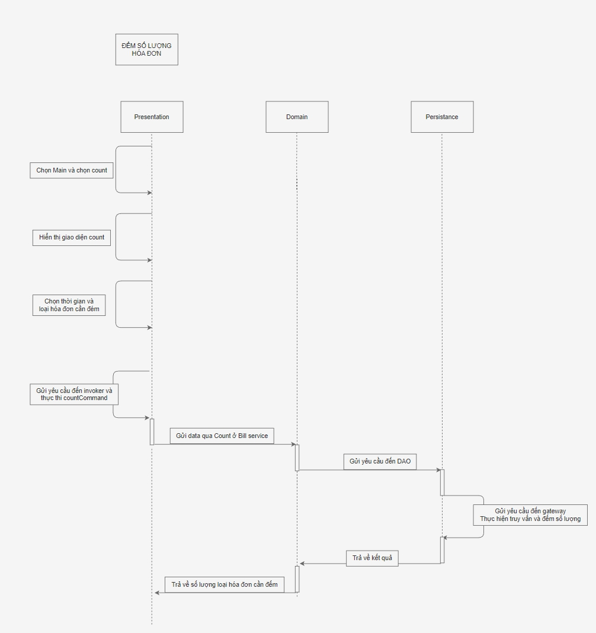
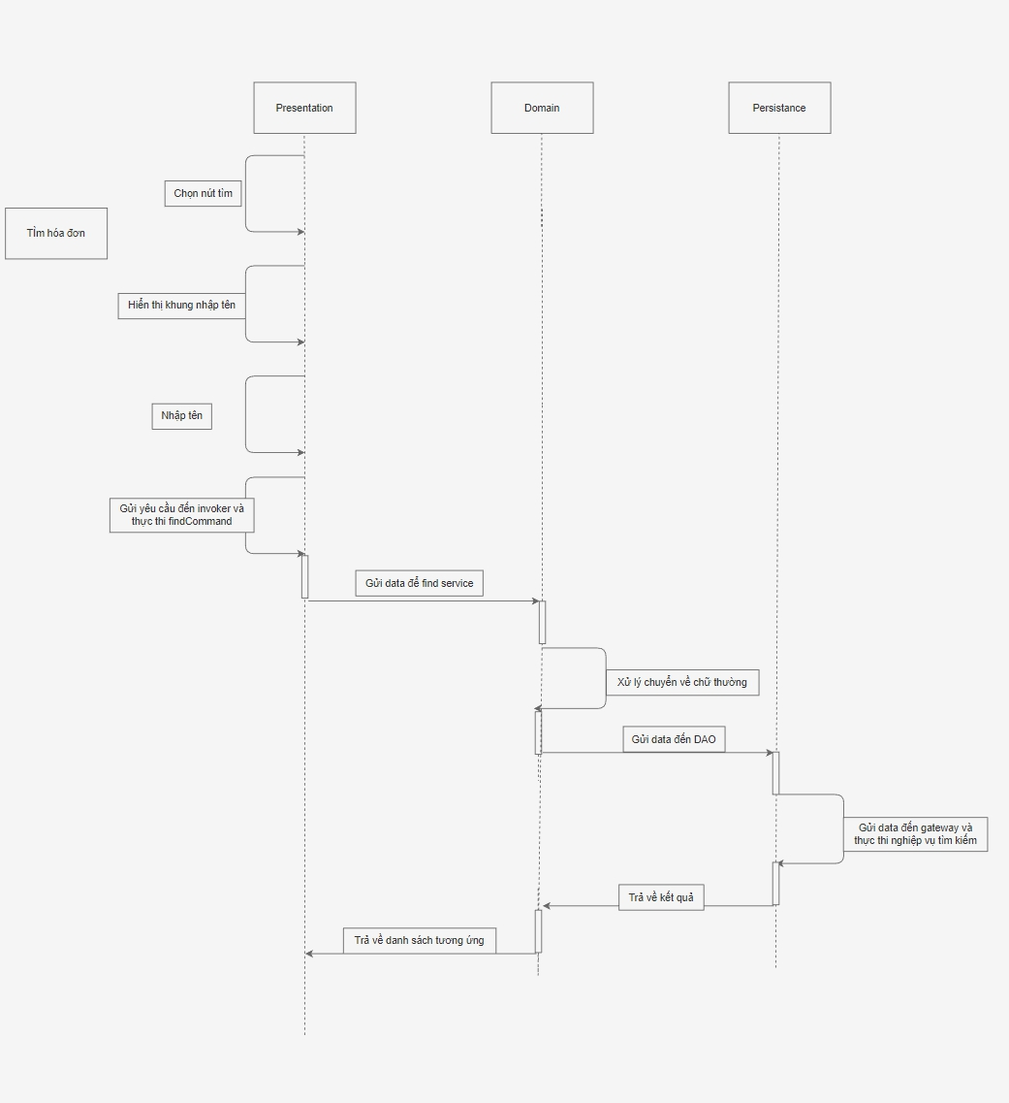
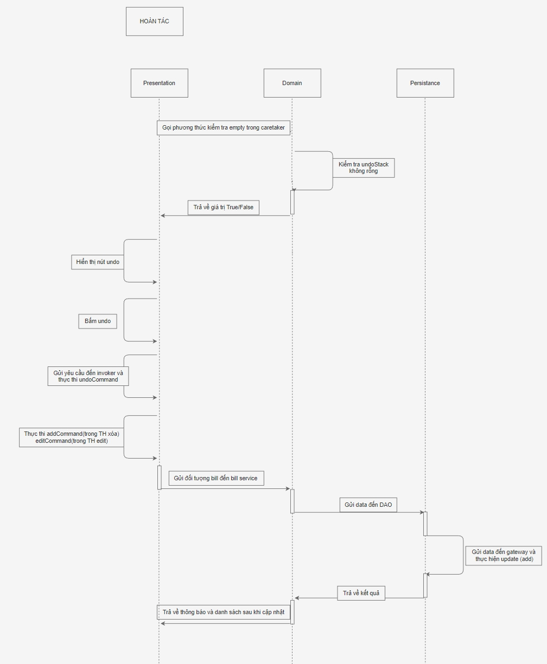
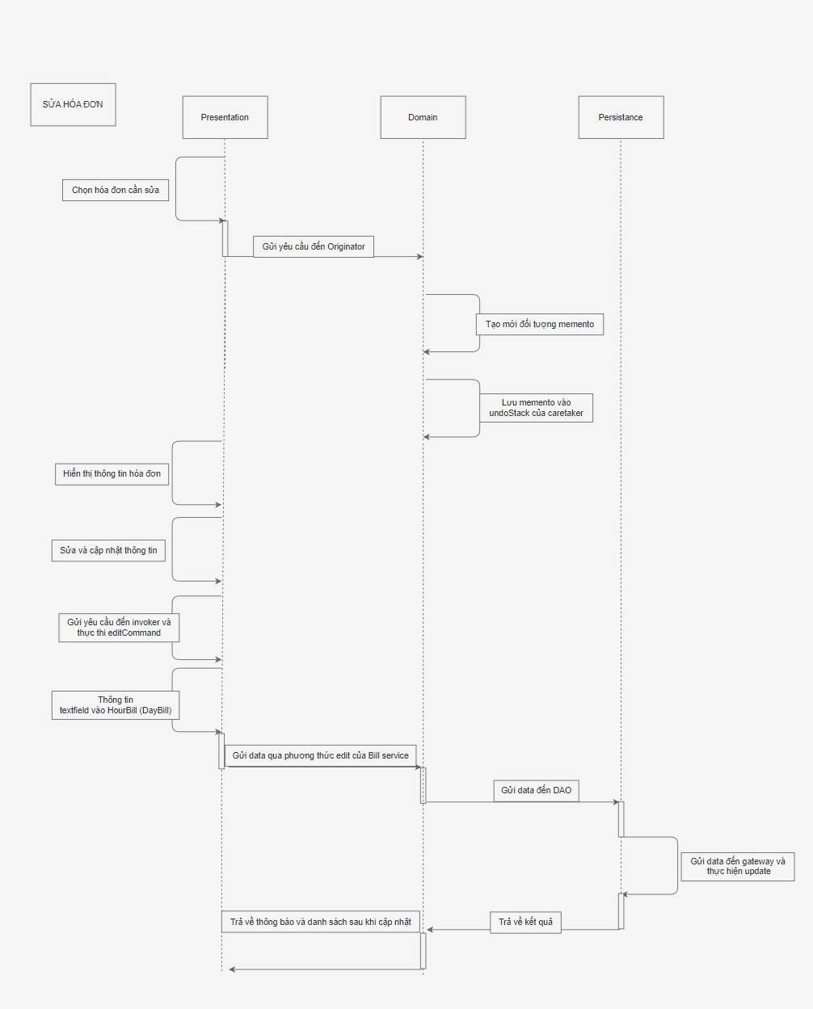
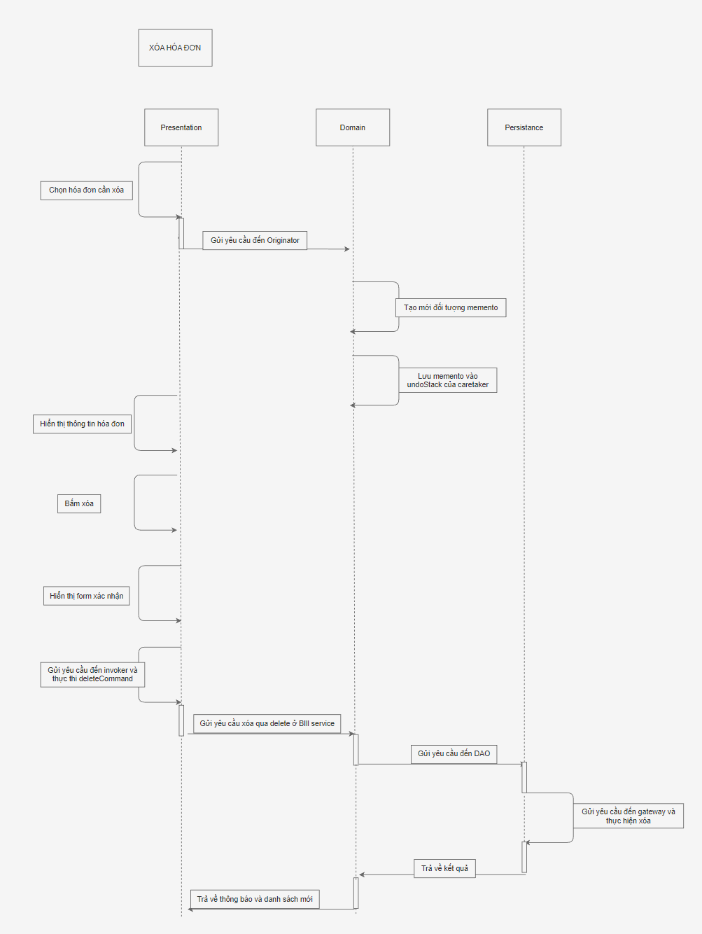
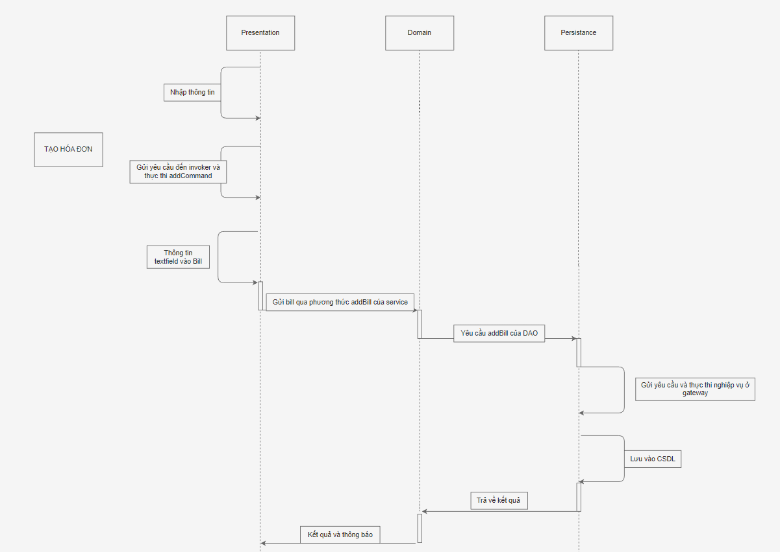
TUẦN TỰ

Slide 17
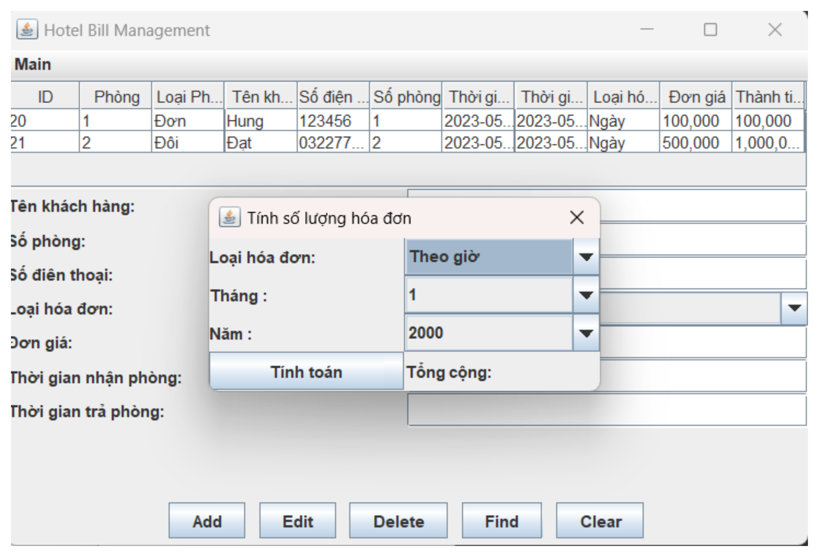
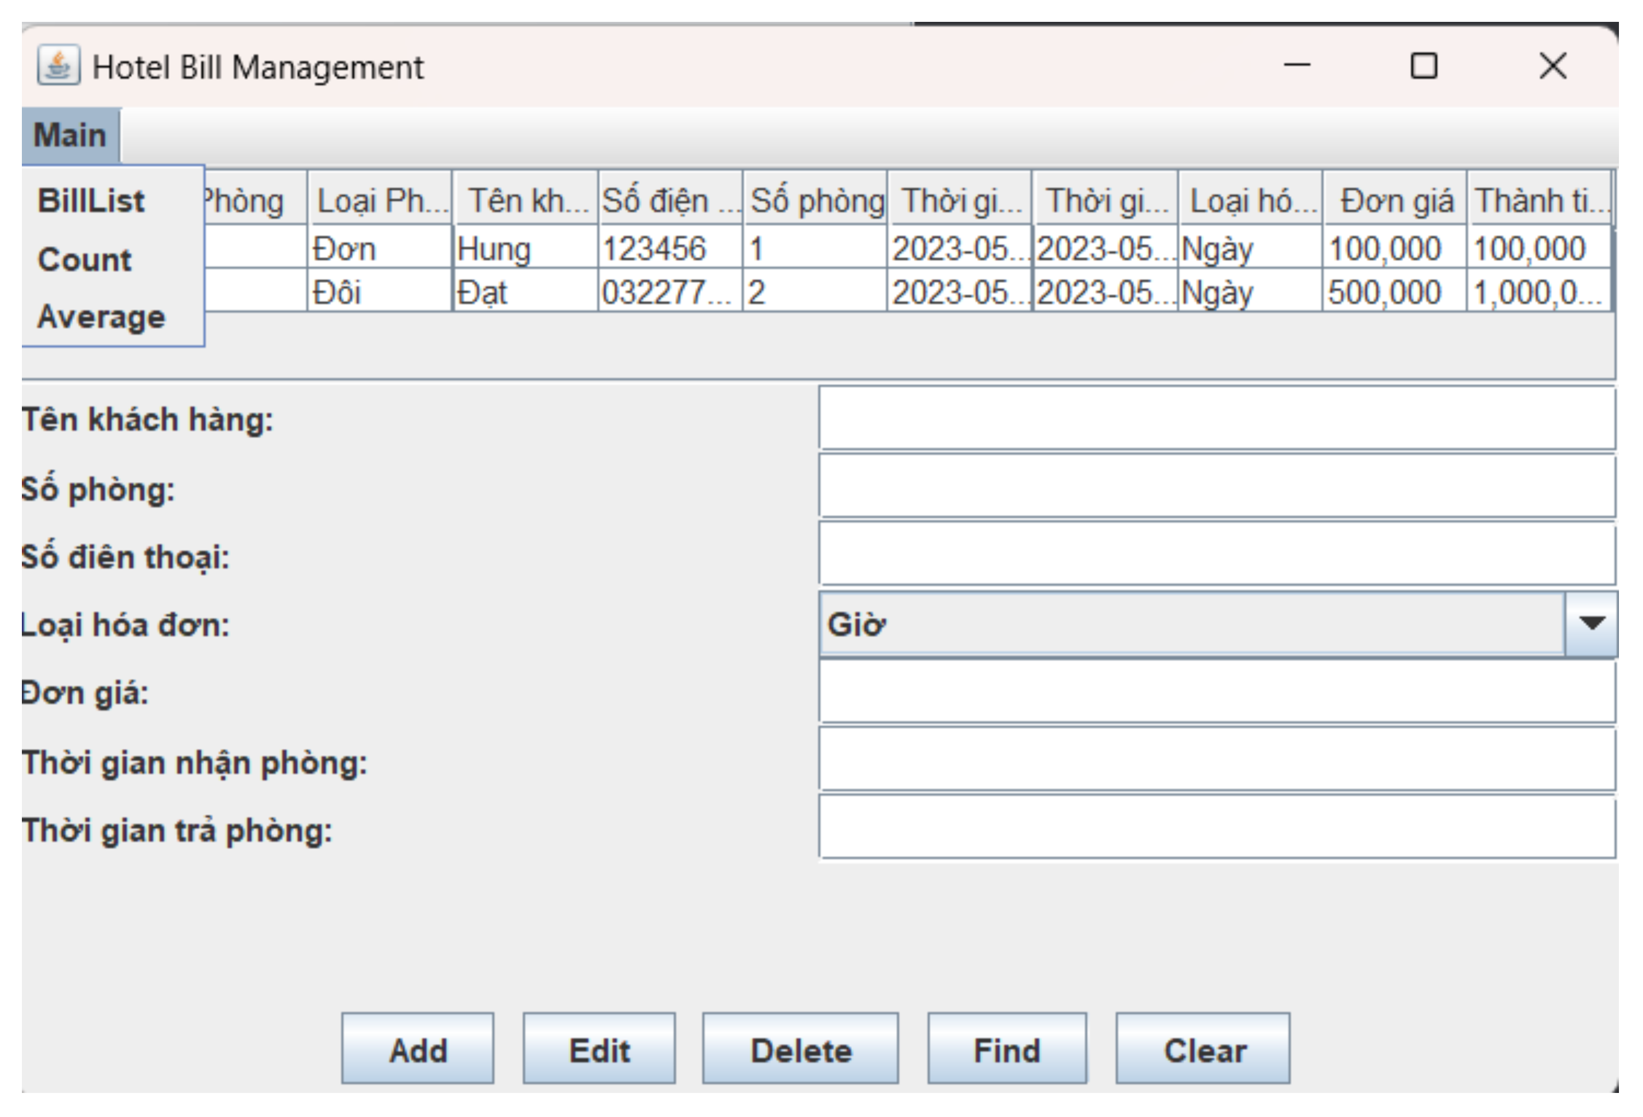
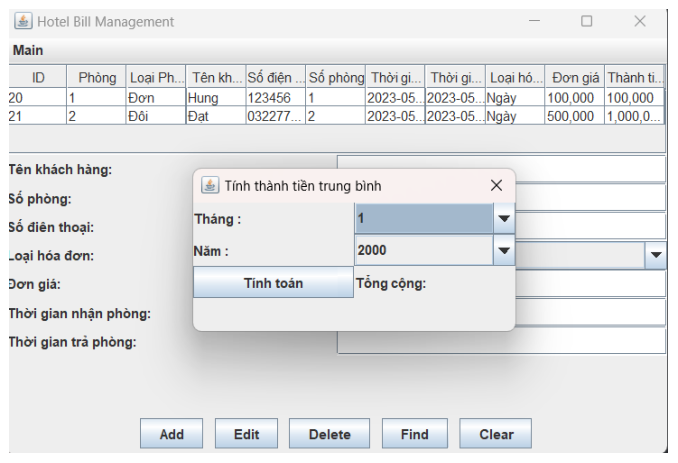
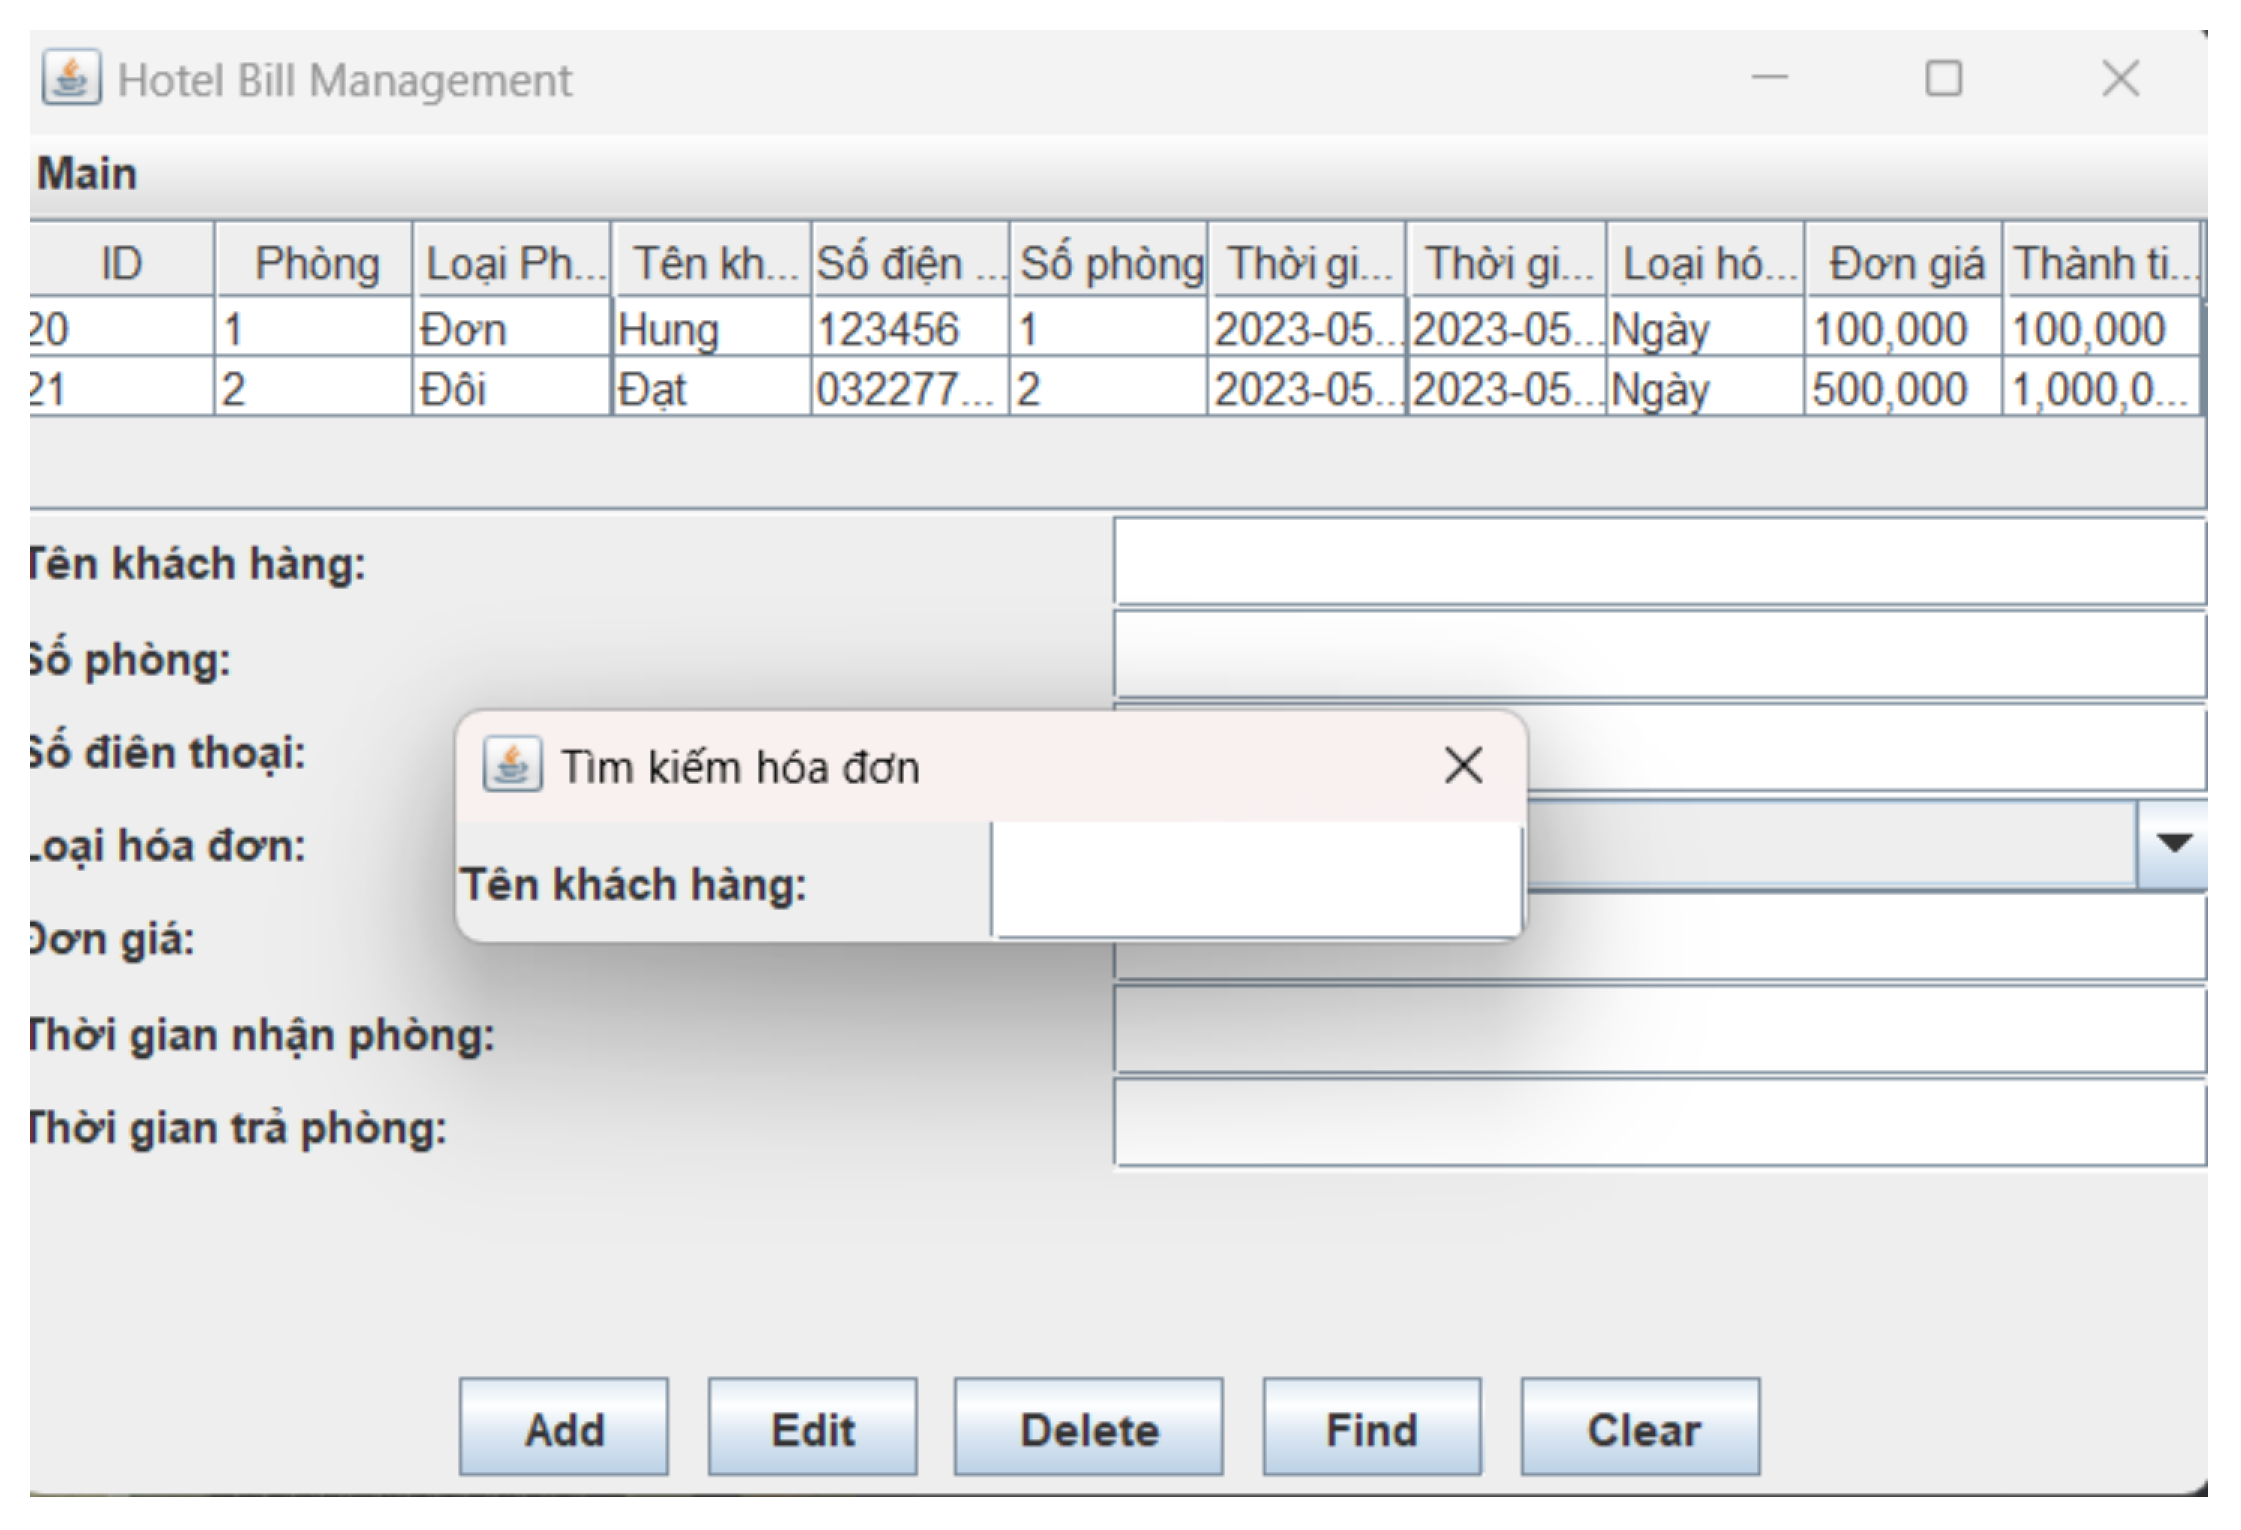
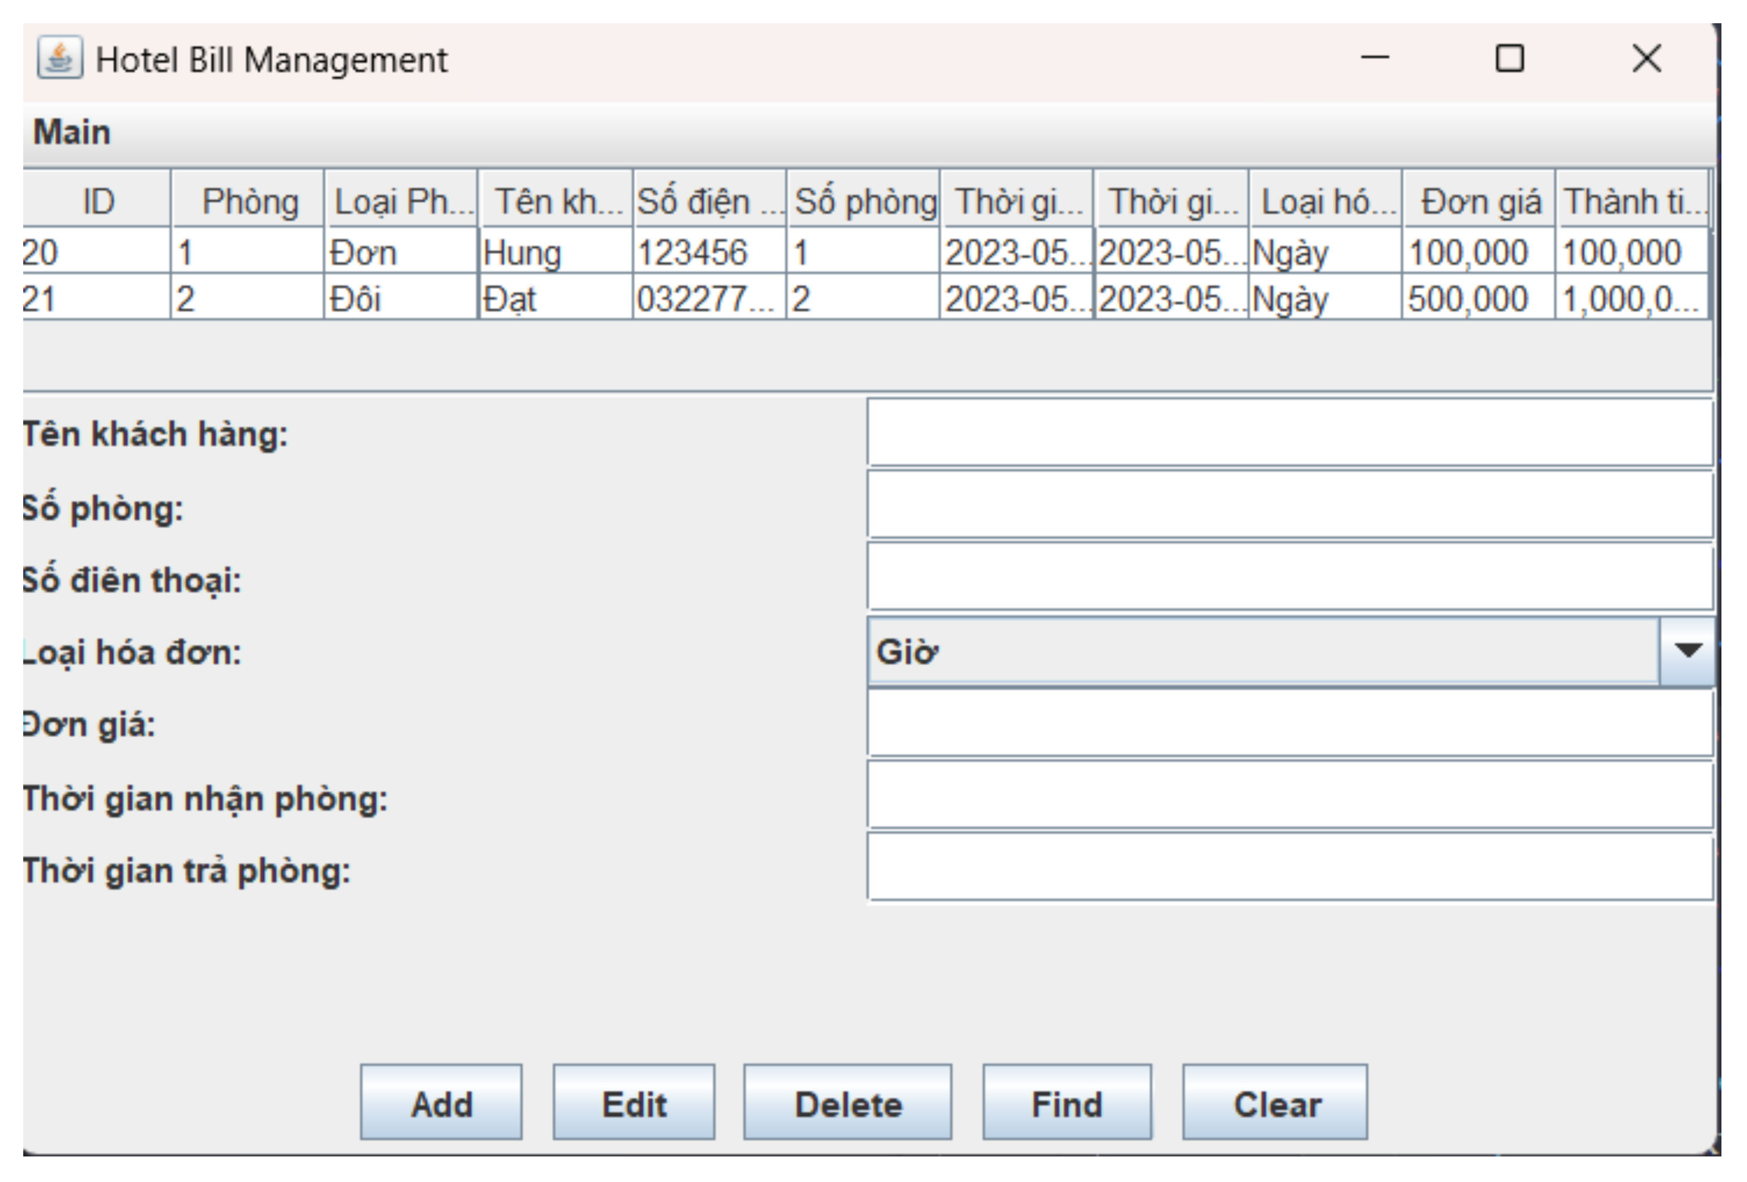
THIẾT KẾ GIAO DIỆN

Slide 18
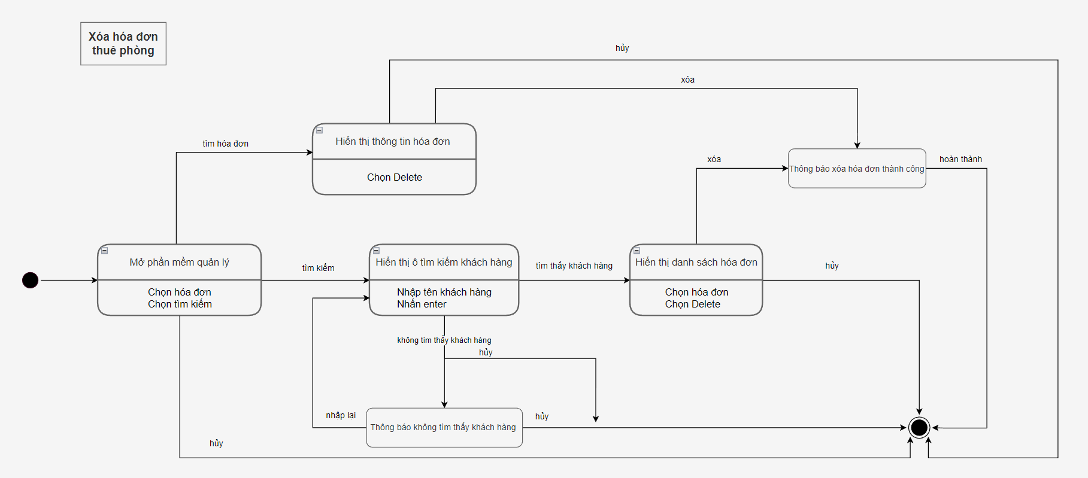
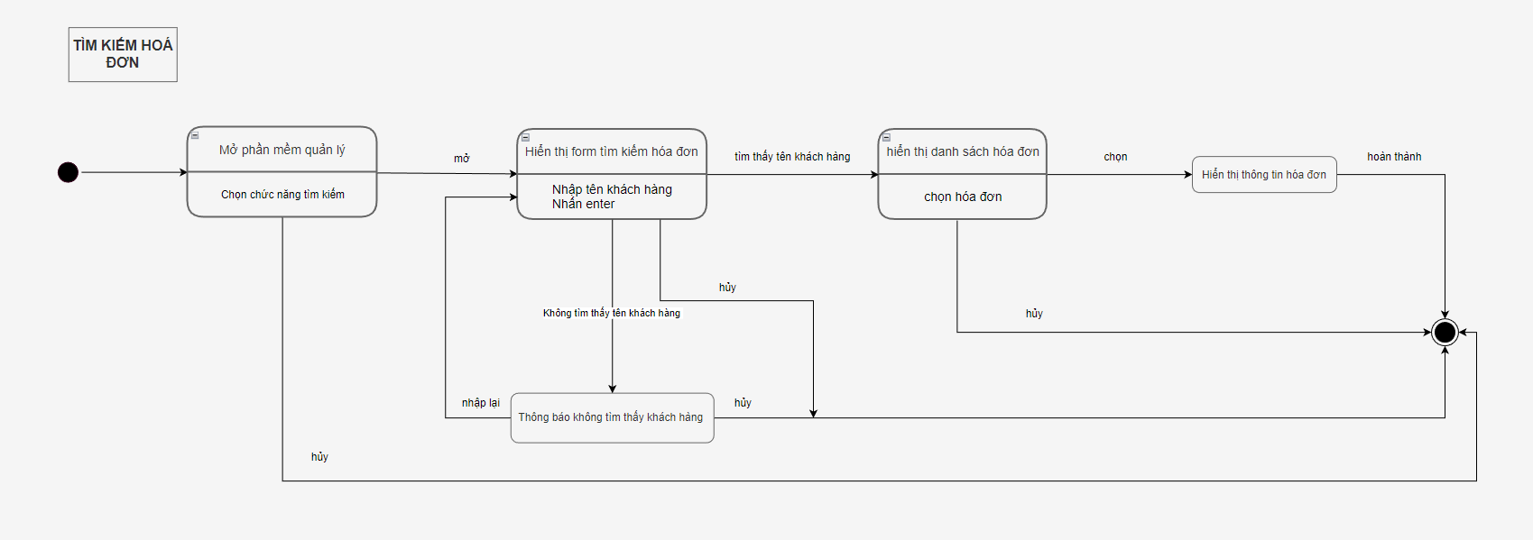
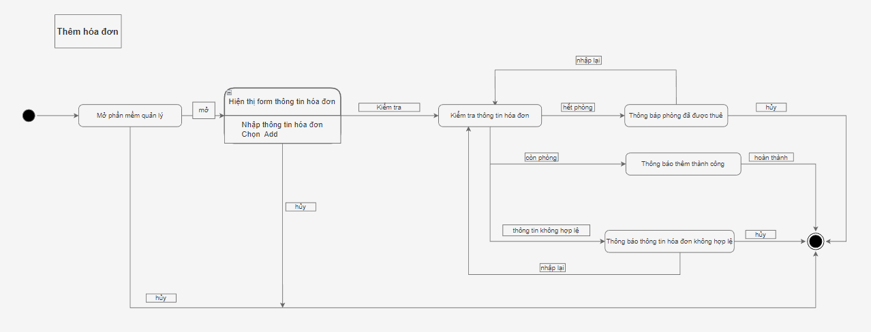
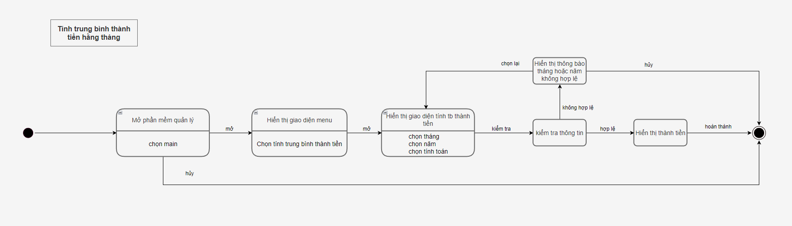
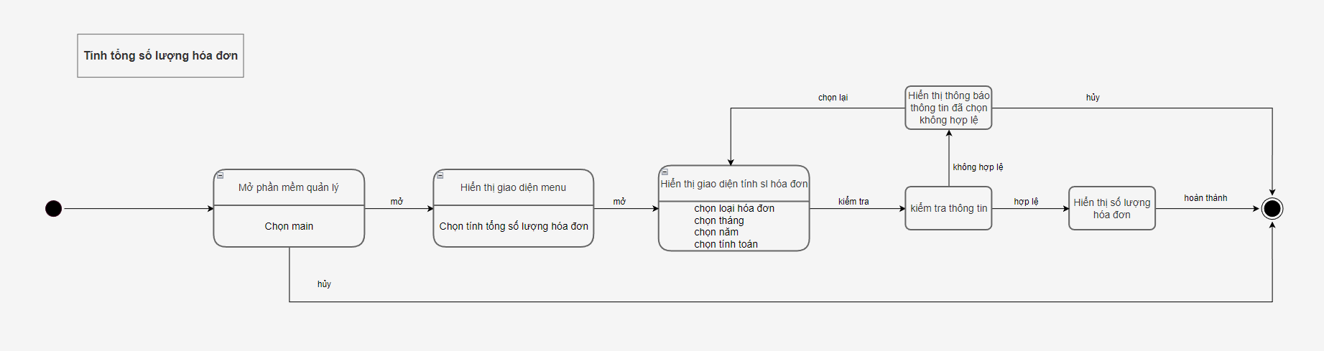

TRẠNG THÁI

Slide 19
REVIEW

Slide 20


ADD

Slide 21


UPDATE

Slide 22



DELETE

Slide 23

TÌM KIẾM

Slide 24

ĐẾM SỐ LƯỢNG TỪNG LOẠI HÓA ĐƠN

Slide 25

TÍNH TRUNG BÌNH THÀNH TIỀN THEO THÁNG

Slide 26


UNDO

Slide 27


REDO

Slide 28
THANK FOR WATCHING

